Slide 1
Выдача копий протоколов

Slide 2
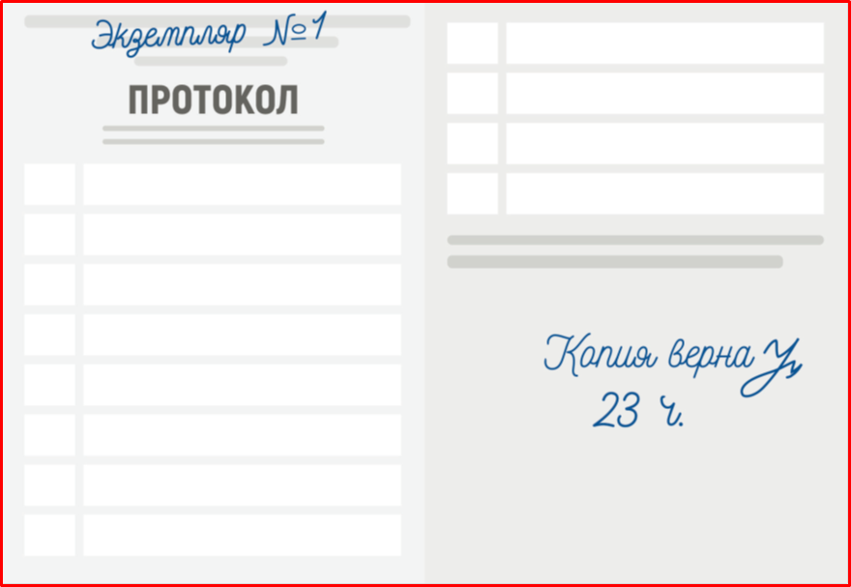
Заверение копии протокола об итогах голосования УИК
В соответствии с п. 12 ст. 30 Федерального закона № 67-ФЗ, заверение копии протокола УИК об итогах голосования производится проставлением на копии следующих реквизитов:
– надписи «Копия №_» с номером, соответствующим номеру в реестре выдачи копий;
– заверяющей надписи («Верно» или «Копия верна»);
– подписи заверяющего;
– ее расшифровки;
– даты выдачи копии;
– времени выдачи копии (часы и минуты; не путать со временем подписания протокола);
– печати избирательной комиссии.

Slide 3
Выдача неверно заполненной копии протокола УИК
Согласно п. 2 ст. 5.6 КоАП РФ, выдача председателем, заместителем председателя, секретарем избирательной комиссии, комиссии референдума заверенной копии протокола избирательной комиссии, комиссии референдума об итогах голосования, о результатах выборов
или референдума, содержащей данные, которые не соответствуют данным, содержащимся в первом экземпляре соответствующего протокола, либо заверение председателем, заместителем председателя, секретарем избирательной комиссии копии протокола с нарушением требований, предусмотренных законом, влечет наложение административного штрафа в размере от одной тысячи пятисот до двух тысяч рублей.

Slide 4
Правильно заверенный печатью протокол с машиночитаемым кодом
Протоколы заверены печатью неправильно
Протокол заверен печатью правильно

Slide 5
Правильно заверенная копия протокола
Копия протокола УИК об итогах голосования, изготовленная с применением копировальной техники, считается надлежаще заверенной после проставления на ней заверительной записи, предусмотренной п. 12 ст. 30 Федерального закона № 67-ФЗ:
* надписи «Копия №_» с номером, соответствующим номеру в реестре выдачи копий;
* заверяющей надписи («Верно» или «Копия верна»);
* подписи заверяющего;
*ее расшифровки;
*даты выдачи копии;
* времени выдачи копии (часы и минуты; не путать со временем подписания протокола);
* печати УИК.

Slide 6
Как правильно выдать копию протокола УИК
Согласно п. 29 ст. 68 Федерального закона № 67-ФЗ, по требованию члена УИК, наблюдателя, иных лиц, указанных в п. 3 ст. 30 Федерального закона № 67-ФЗ,
УИК немедленно после подписания протокола об итогах голосования (в том числе составленного повторно) обязана выдать указанным лицам заверенную копию протокола об итогах голосования.
Если протокол составлен в электронном виде, его копия изготавливается путем распечатки протокола на бумажном носителе и заверяется в порядке, установленном настоящим Федеральным законом.
Выдаваемые заверенные копии протоколов нумеруются. УИК отмечает факт выдачи заверенной копии в соответствующем реестре.
Лицо, получившее заверенную копию, расписывается в указанном реестре.

Slide 7
Благодарю за внимание !

